Slide 1
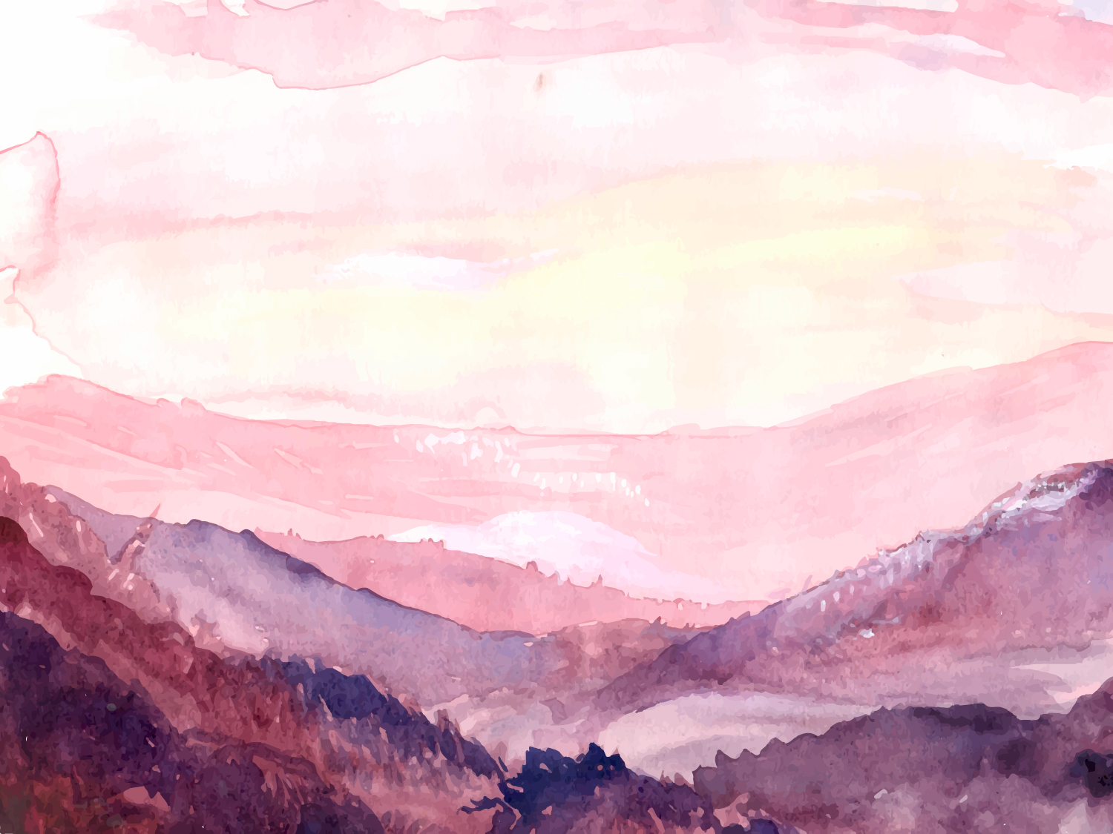
Мир, в котором я живу

Slide 2
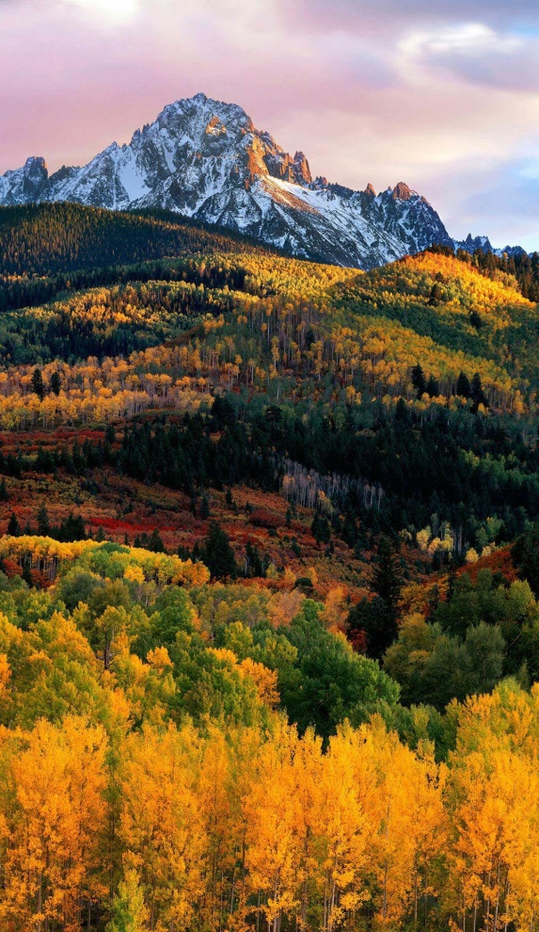
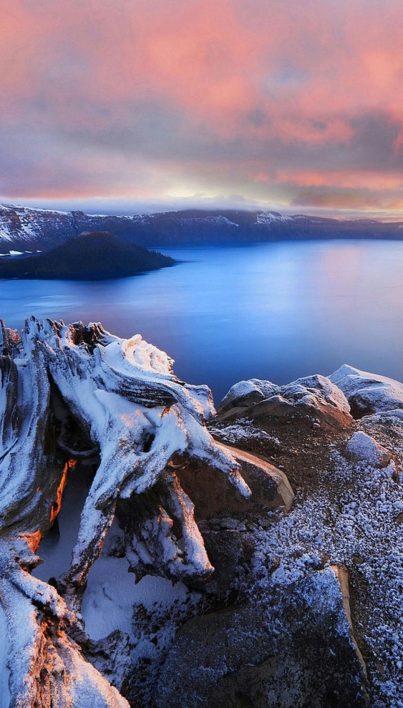
Потому мы радуемся, попадая в природу, что тут мы приходим в себя. Михаил Михайлович Пришвин

Slide 3
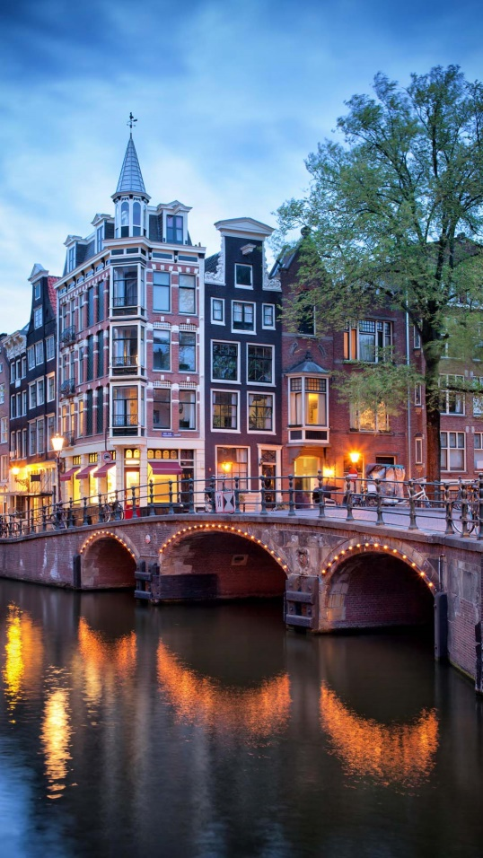
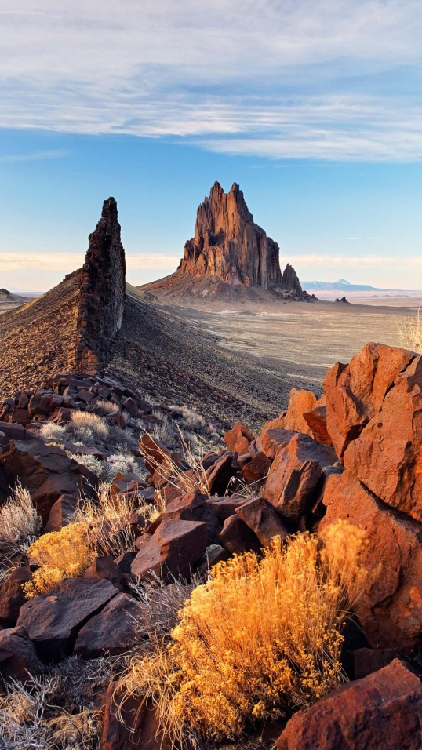
Мир, который окружает нас, удивителен, полон ярких красок. Леса и горы, города и дороги, изумрудные воды тропических морей, белоснежный искрящийся песок пустынных пляжей… Все это наш мир.

Slide 4
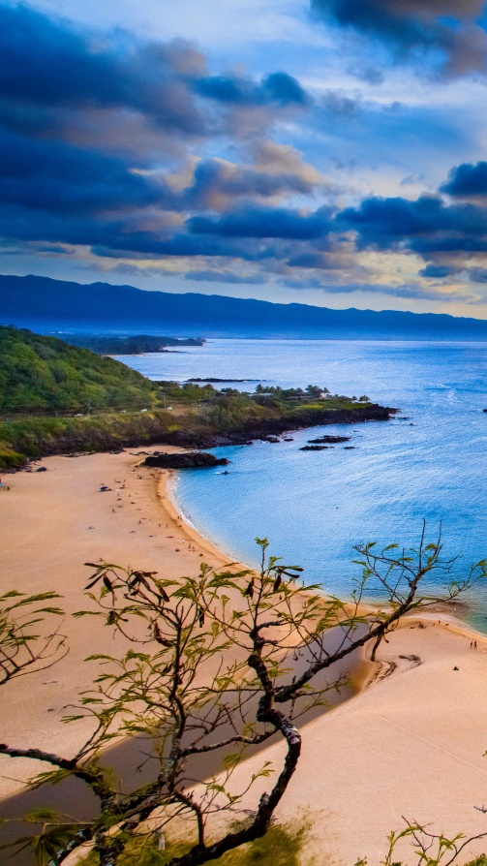
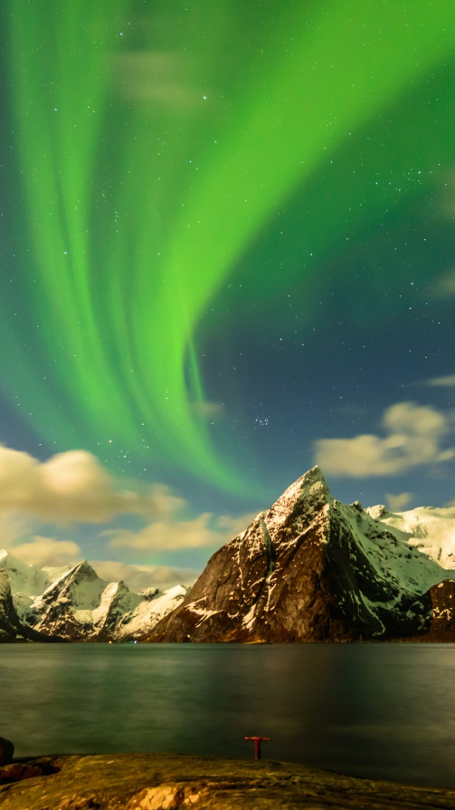
Красота находится вокруг нас. Просто занятые своими делами, всегда куда-то спешащие, мы перестали обращать на нее внимание. И мир вокруг стал скучным и обыденным. Но стоит посмотреть на все другими глазами, и он преображается.

Slide 5
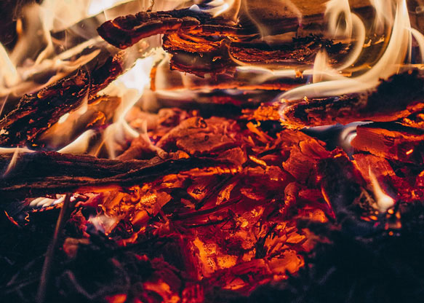
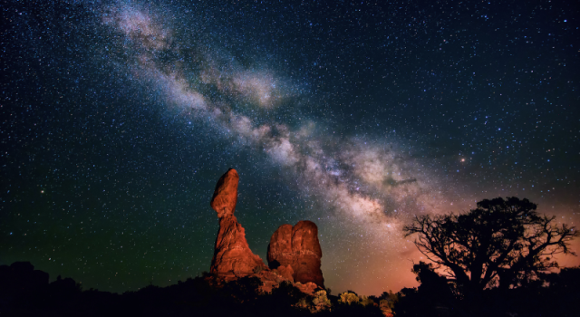
Бесконечно можно смотреть на три вещи: как течет вода, горит огонь, и сияет звездное небо.

Slide 6
В природе удивительным образом сочетаются вечность и мимолетность. Ее красота циклична.

Slide 7
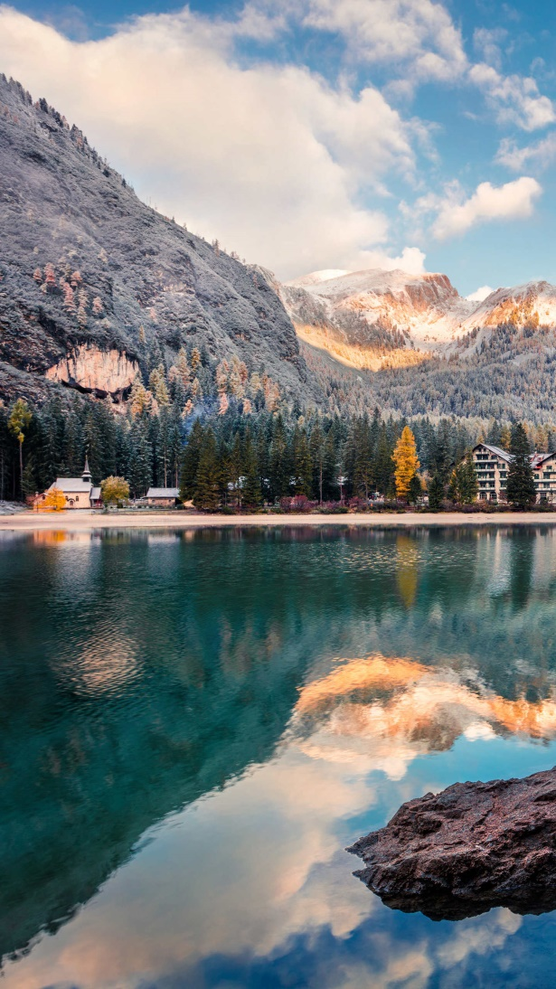
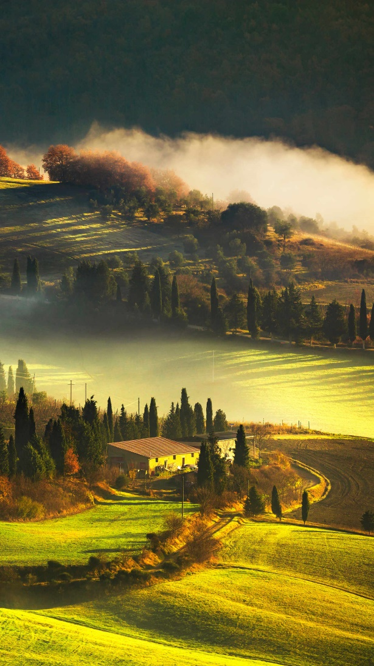
Красота вокруг нас. Нужно только научиться видеть ее.

